Slide 1
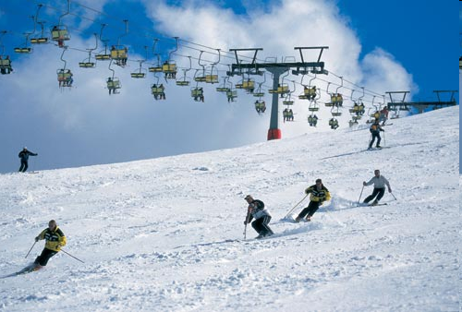
ŠPORT ZA
SPROSTITEV

Slide 2
Program
Program obsega 35 ur (1 ura tedensko)
Nekatere vsebine so izvedene v obliki blok ur
Namenjeno učencem 7. in 8. in 9. razreda

Slide 3

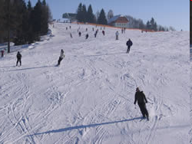
ŠPORTNE ZVRSTI
Kolesarjenje (2 uri)
Smučanje (3 ure)

Slide 4
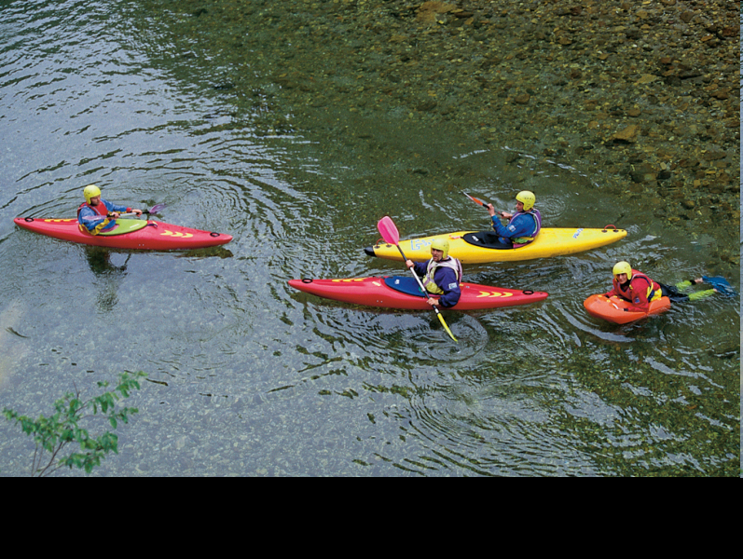
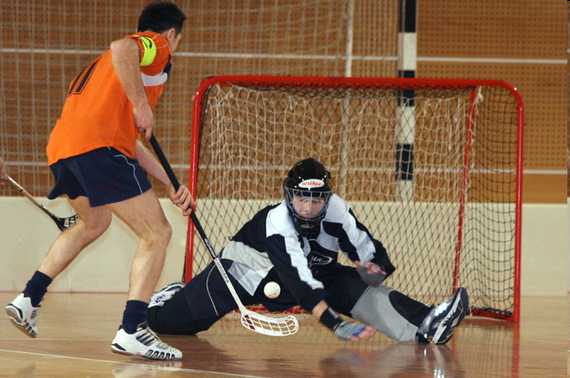
veslanje (3 ure)
Dvoranski hokej (4 ure)

Slide 5
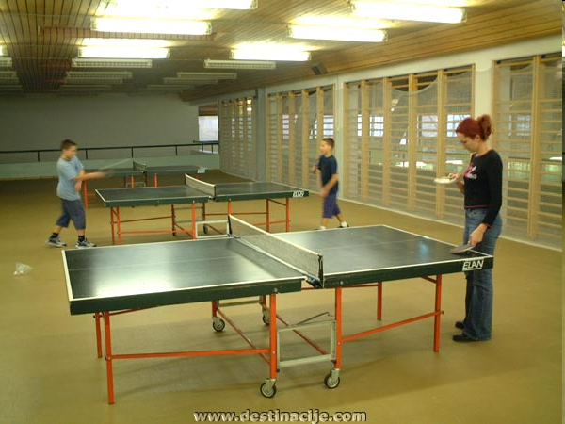
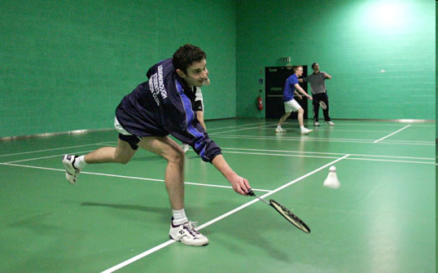
Namizni tenis (4 ure)
Badminton (4 ure)

Slide 6
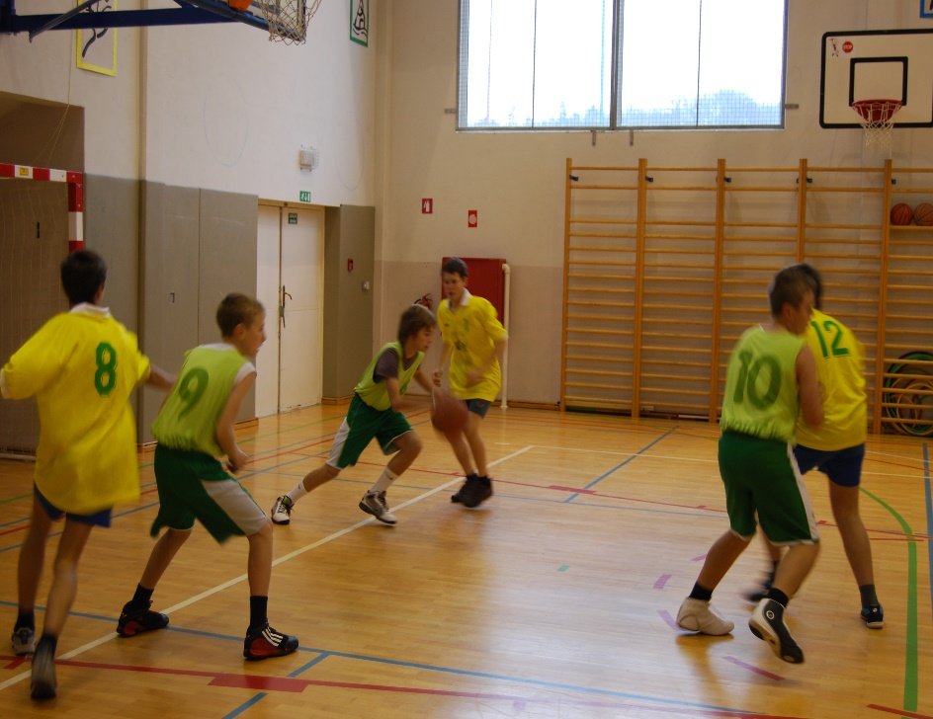
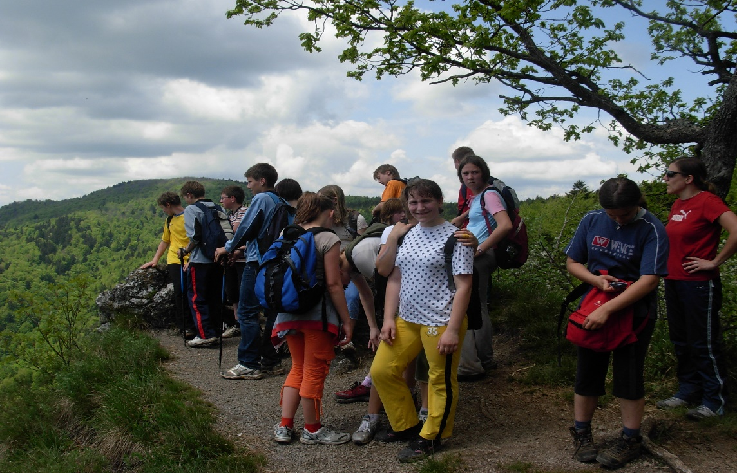
Košarka (10 ur)
Planinski pohod (5 ur)

Slide 7
Zakaj izbrati ta program?
Ker se pri tem predmetu spoznamo z nekaterimi vsebinami, ki so nove in jih ne zajema splošni učni načrt ☺
Ker je športna aktivnost zelo pomembna za zdrav telesni razvoj mladostnikov ☺
Ker s tem dobimo znanja in navade za ukvarjanje se s športom tudi v kasnejših obdobjih ☺
Ker se pri ukvarjanju s športom psihično razbremenimo ☺
Ker lahko dobiš dobro oceno brez umskega učenja in ni domačih nalog☺

Slide 8
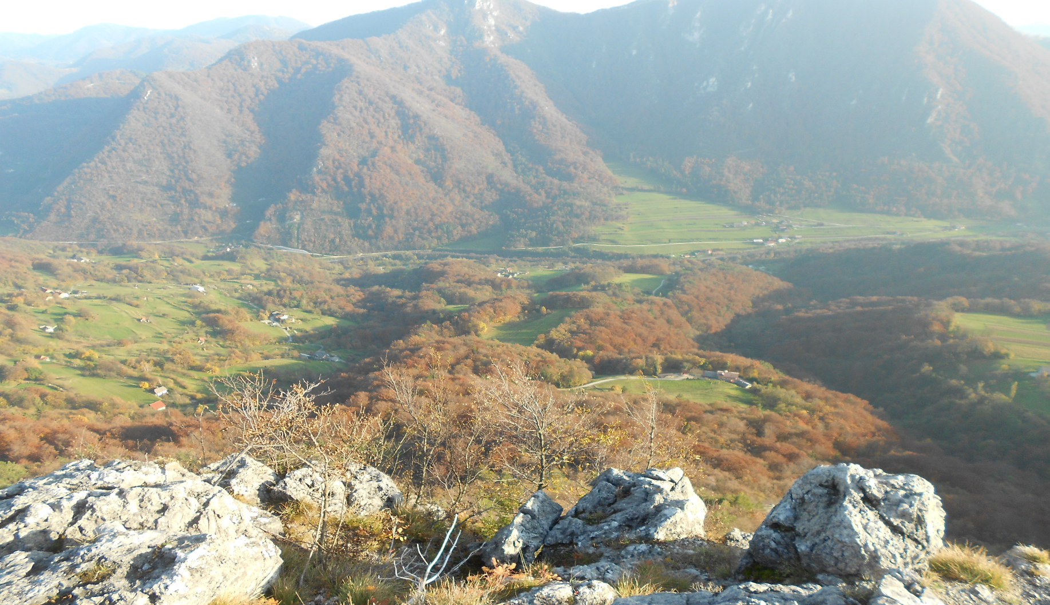
HVALA ZA VAŠO POZORNOST!

